Slide 1
2 Het geheim van uw diervoeder
Kwaliteitscontrole
Productieproces
Ingrediënten

Slide 2
Kwaliteitscontrole
Interne controles van procedures en systemen
Controles door een derde partij
Variatie van ingrediënten
Soms vele formules (recepten/variaties )
Hills (maar ook Specific) heeft vaste formule
Research & Development
Product controle grondstoffen/eindproduct vaak tov minimaal

Slide 3
Aspecten van kwaliteits productie programma
Controle aangevoerde ruwe ingrediënten
Goede verwerking ingrediënten inclusief zo kort mogelijke tijdelijke opslag
Vaak monstername en goede documentatie
Tracking & Tracing
Alle leveranciers doen mee aan kwaliteits borging
Alle vlees ingrediënten zijn ook geschikt verklaard voor humane consumptie

Slide 4
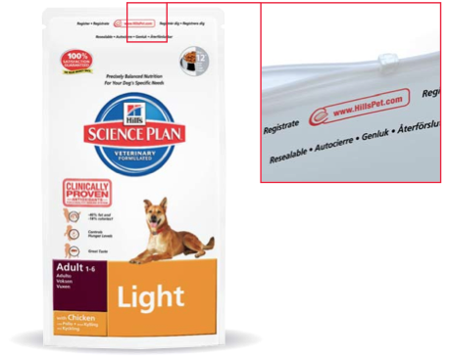
Houdbaarheid
Product moet nutritioneel, microbieel, fysisch en zintuigelijk nog in orde zijn
Droge producten: vooral oxidatie gevaar
Voorkom oxidatie door vers product, goed productieproces, juiste verpakking
Droog voer: 12-18 maand
Blikvoer: 24 maand

Slide 5
Productieproces droogvoer

Slide 6
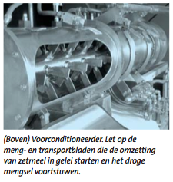

Slide 7
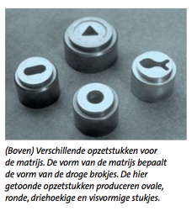

Slide 8
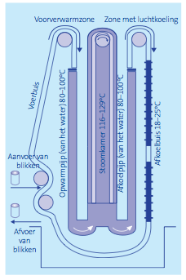
Nat voer
Vlees
Droog bijmengsel
Water en stoom
In blikken gegoten
Stoom bij afsluiten
In de blikken toren

Slide 9
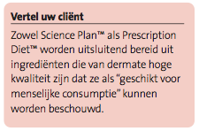
Diervoederingrediënten

Slide 10
koolhydraten

Slide 11
Vezels
Bietenpulp en sojaschroot zijn snel fermenteerbaar en nuttig voor het gezond houden van het maag-darmkanaal
Pindaschroot en cellulose zijn langzaam fermenteerbaar en nuttig voor het verdunnen van calorieën

Slide 12
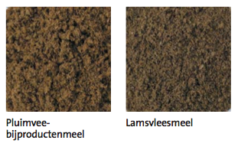
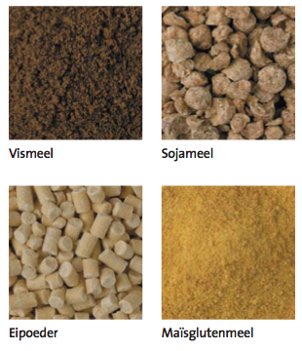
Eiwitten
Vleesmeel is gedroogd “vers vlees” dat gemalen is
Spiervlees maar ook
Slachtbijproducten:
Lever (smaak!), pens, milt

Slide 13
Vet
Vetten zijn vatbaar voor oxidatie (ranzig worden)
Dus goede kwaliteit gebruiken
Maar ook voedings antioxidatia: zoals citroenzuur

Slide 14
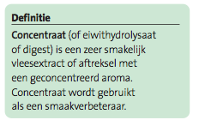
Additieven
Vitaminen, mineralen
Kleurstoffen
Smaakversterkers:
Hond: vetten, suikers, vlees ingrediënten en digest
Kat: vlees ingrediënten, anorganische zuren
Emulgerende stoffen, stabilisatoren en dikmakers: gom en glycerine, agar enz

Slide 15
Vragen

